Slide 1
SYGMALIFT

Slide 2
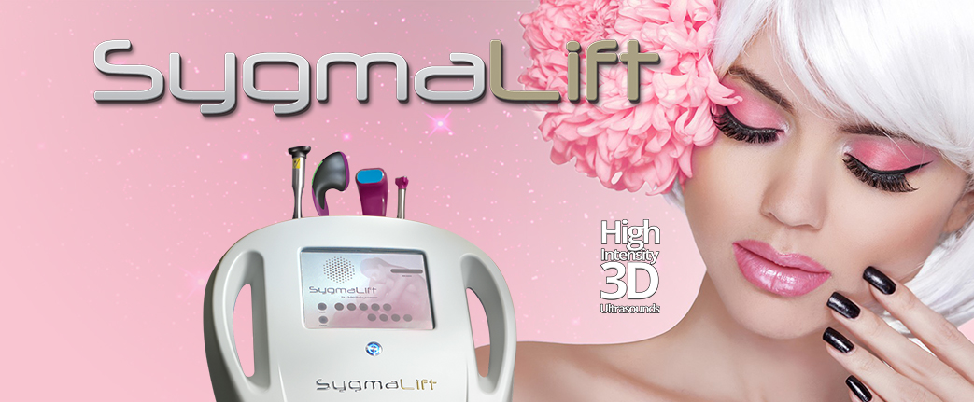
✨ Revolucionamos la Belleza en 2024 ✨
¡Presentamos SYGMALIFT 3D! 🚀 El lifting facial sin cirugía que estabas esperando. 🎯
🌟 Tecnología Dual Internacional 🌟 Ultrasonido y Láser Intensos 🌟 20 años de experiencia
¡Descubre el futuro de las mejoras faciales! 💫
#BellezaSinCirugía #InnovaciónEnBelleza #SYGMALIFT3D #LiftingFacial #MedixSysteme #TecnologíaAvanzada #CuidadoFacial #Rejuvenecimiento #BellezaSuiza #Estética2024

Slide 3
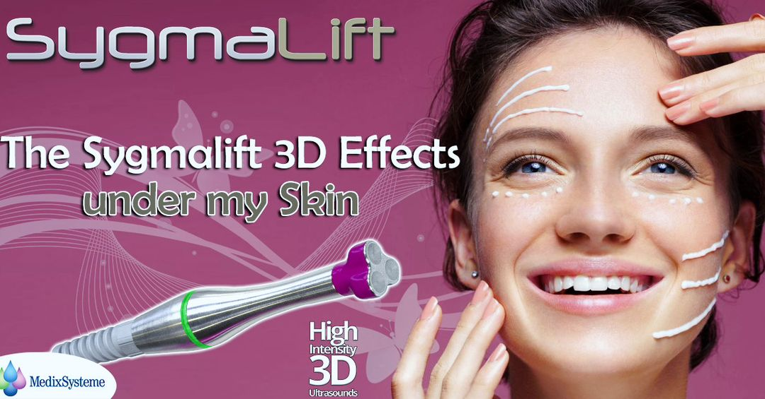
Revela el Efecto 3D de Sygmalift Bajo Tu Piel 🌟 Transforma tu piel con el innovador tratamiento Sygmalift. Experimenta una hidratación profunda, una reducción visible de arrugas y bolsas en los ojos, y un aumento en el volumen estructural. Descubre una nueva forma de rejuvenecer tu rostro con la precisión del lifting facial SYGMALIFT.

Slide 4
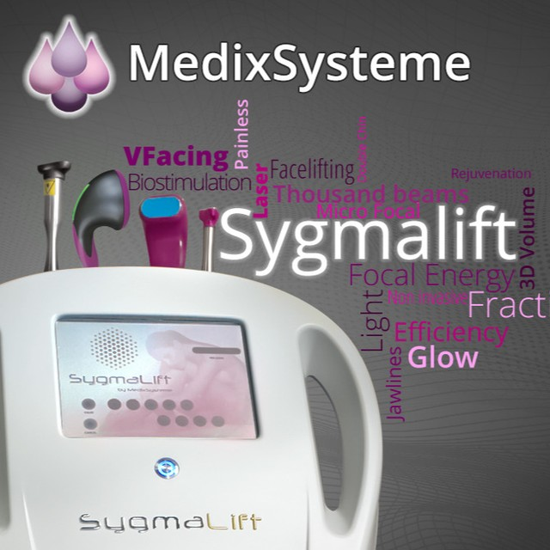
✨ Transforma Tu Piel con la Tecnología Líder: SYGMALIFT 3D ✨ Descubre la innovadora tecnología de SYGMALIFT 3D, líder en rejuvenecimiento facial. Experimenta resultados extraordinarios y eleva el estándar de tu cuidado de la piel.

Slide 5
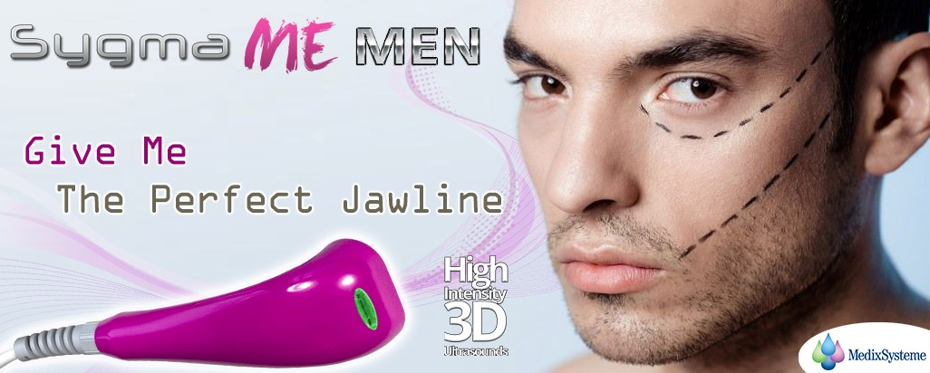
✨ ¡Descubre la Innovación en Estética Masculina con SYGMALIFT 3D! ✨
👨‍⚕️💼 SYGMALIFT 3D ha asegurado su posición con una Patente Internacional de Ultrasonidos, específicamente diseñada para la aplicación estética masculina. Con el exclusivo patrón #Prismapattern en 3D y una única pieza de mano que ofrece tratamientos precisos para Sug Q, SMAS y Deep Smas, logrando resultados excepcionales.
👔💪 ¿Por qué SYGMALIFT 3D es la elección preferida para hombres? Porque entendemos que la estética masculina es única. Desde rostros más cuadrados hasta mandíbulas anguladas y una proporción facial equilibrada, nuestros tratamientos se adaptan a las necesidades específicas de los hombres. ¡Descubre una nueva dimensión en cuidado facial masculino con SYGMALIFT 3D!

Slide 6
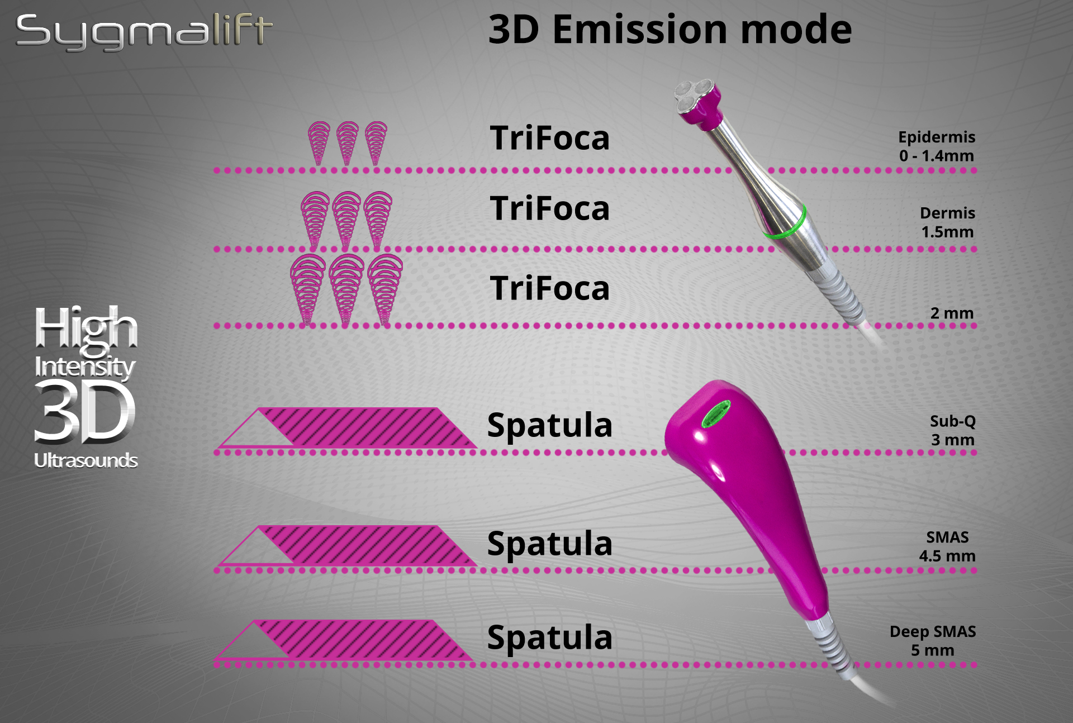
💫 ¡Descubre la Tecnología SYGMALIFT 3D en Todo Su Esplendor! 💫
Con SYGMALIFT 3D, obtienes lo último en tecnología estética: penetración de energía de ultrasonido en tiempo real en modo 3D , patrones HELIX 3D y PRISMA 3D para una propagación óptima en el tejido, sin necesidad de enfriamiento ni dispersión, geometrías de ultrasonido de emisión 3D.Pieza de mano metálica para durabilidad y estabilidad.
💫 SYGMALIFT 3D cuenta con 6 niveles de profundidad de tratamiento seleccionables por software brindando un tratamiento sin dolor para una comodidad y seguridad óptimas para el paciente, láser para un brillo óptimo.
¡Prueba con SYGMALIFT 3D y experimenta la diferencia en cuidado de la piel! 💖

Slide 7
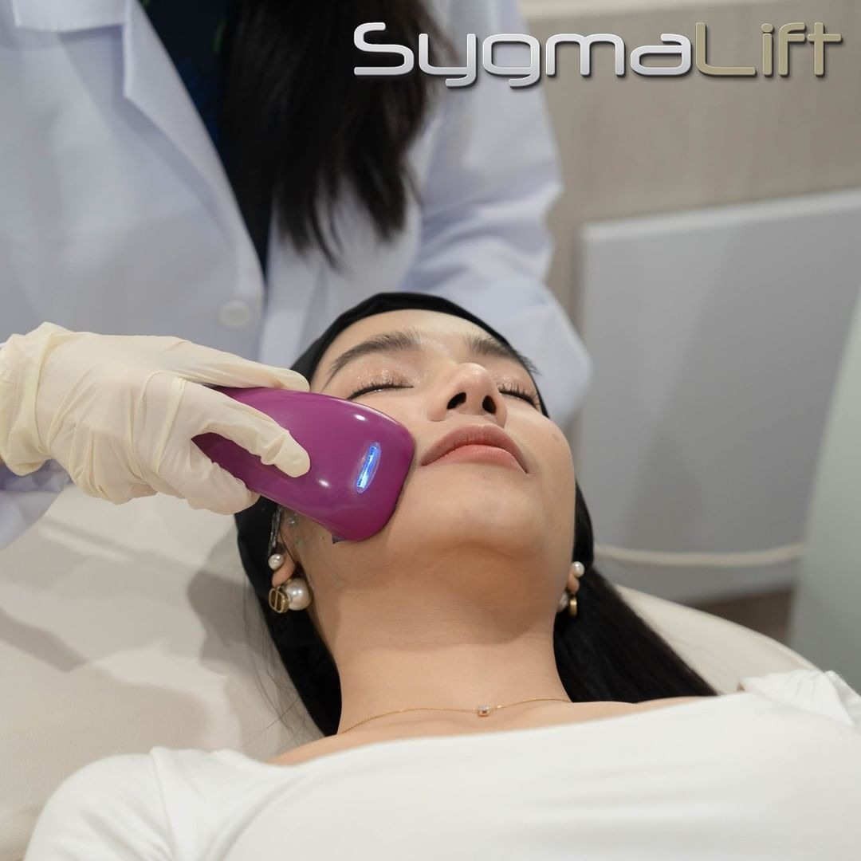
🌟 SYGMALIFT 3D: Innovación en Ultrasonidos para Rejuvenecimiento Facial 🌟 Presentamos SYGMALIFT 3D, el lifting facial que establece un nuevo estándar en comodidad y eficacia. Con su tecnología de ultrasonidos avanzada, SYGMALIFT 3D ofrece una experiencia indolora excepcional, asegurando resultados notables y duraderos.

Slide 8
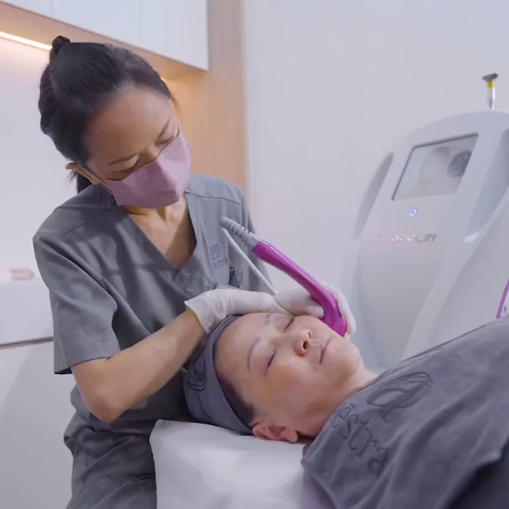
🌟 ¡Descubre la combinación perfecta entre perfección y rejuvenecimiento sin dolor! 🌟 Presentamos SYGMALIFT 3D: la revolucionaria opción de belleza intensiva que utiliza ultrasonidos y láser para transformar tu piel. 💎 Con SYGMALIFT 3D, olvídate de las cirugías invasivas y las largas recuperaciones. Este innovador tratamiento ofrece resultados excepcionales sin dolor ni tiempo de inactividad. ✨ Experimenta una renovación total de tu piel, reduciendo arrugas, firmando contornos y mejorando la textura, todo en una sola sesión. ¡Da el siguiente paso hacia una piel radiante y rejuvenecida! Contáctanos para más información y reserva tu cita hoy mismo. ✨💆‍♀️💖

Slide 9
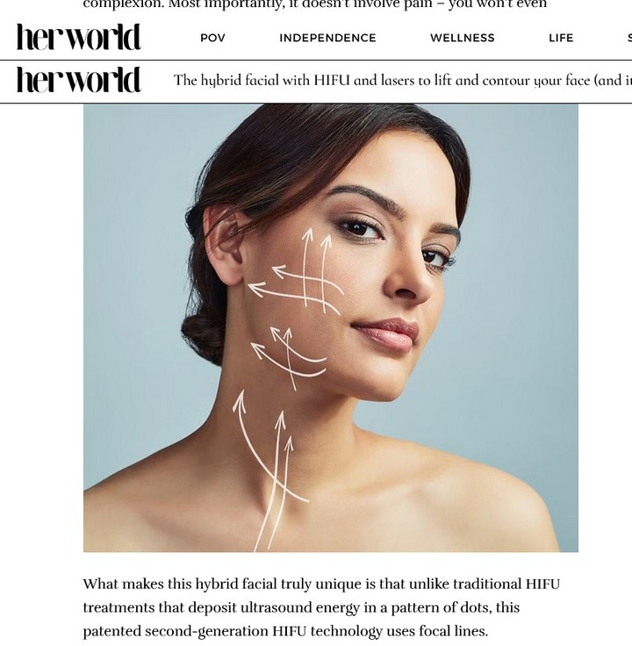
Eleva tu Belleza: Descubre SYGMALIFT En el mundo de la belleza, la tecnología avanzada continúa brindando soluciones innovadoras para realzar nuestra confianza. ¿Buscas una piel más firme y rejuvenecida? Con SYGMALIFT, experimenta la fusión facial definitiva con HIFU y láseres. 🌟 SYGMALIFT utiliza la energía de ultrasonido focalizado de alta intensidad (HIFU) para estimular la producción de colágeno en las capas profundas de la piel, logrando un efecto tensor y lifting. Además, la tecnología láser aborda líneas finas y flacidez para resultados óptimos. 👉 ¿El resultado? Una apariencia más joven y definida, ¡sin cirugía ni tiempo de inactividad! SYGMALIFT es tu aliado para combatir la papada y reducir las líneas finas, todo con mínimas molestias y sin interrumpir tu estilo de vida activo. ¡Atrévete a elevar tu belleza con SYGMALIFT y descubre una nueva versión de ti misma! 💫

Slide 10
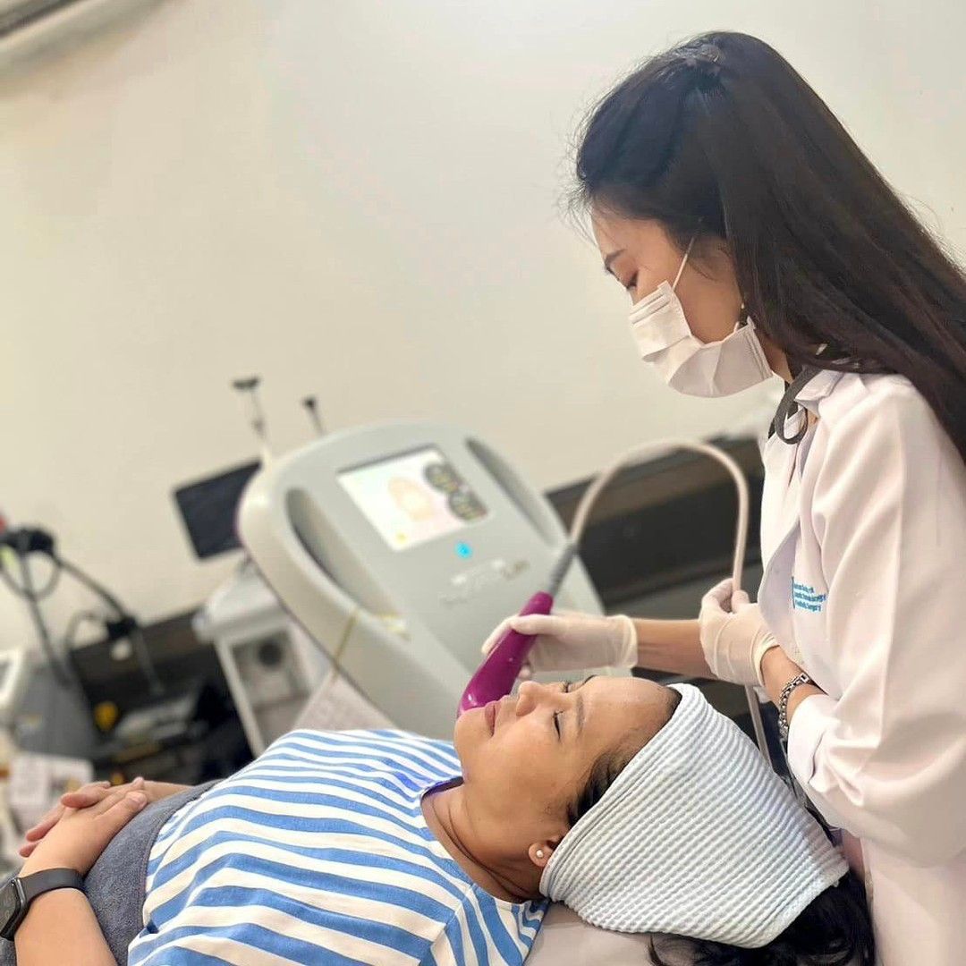
En las mejores clínicas, se selecciona cuidadosamente la tecnología más avanzada para garantizar resultados excepcionales para sus pacientes. 🌟 Descubre la perfección en el lifting facial: SYGMALIFT 3D 🌟

Slide 11
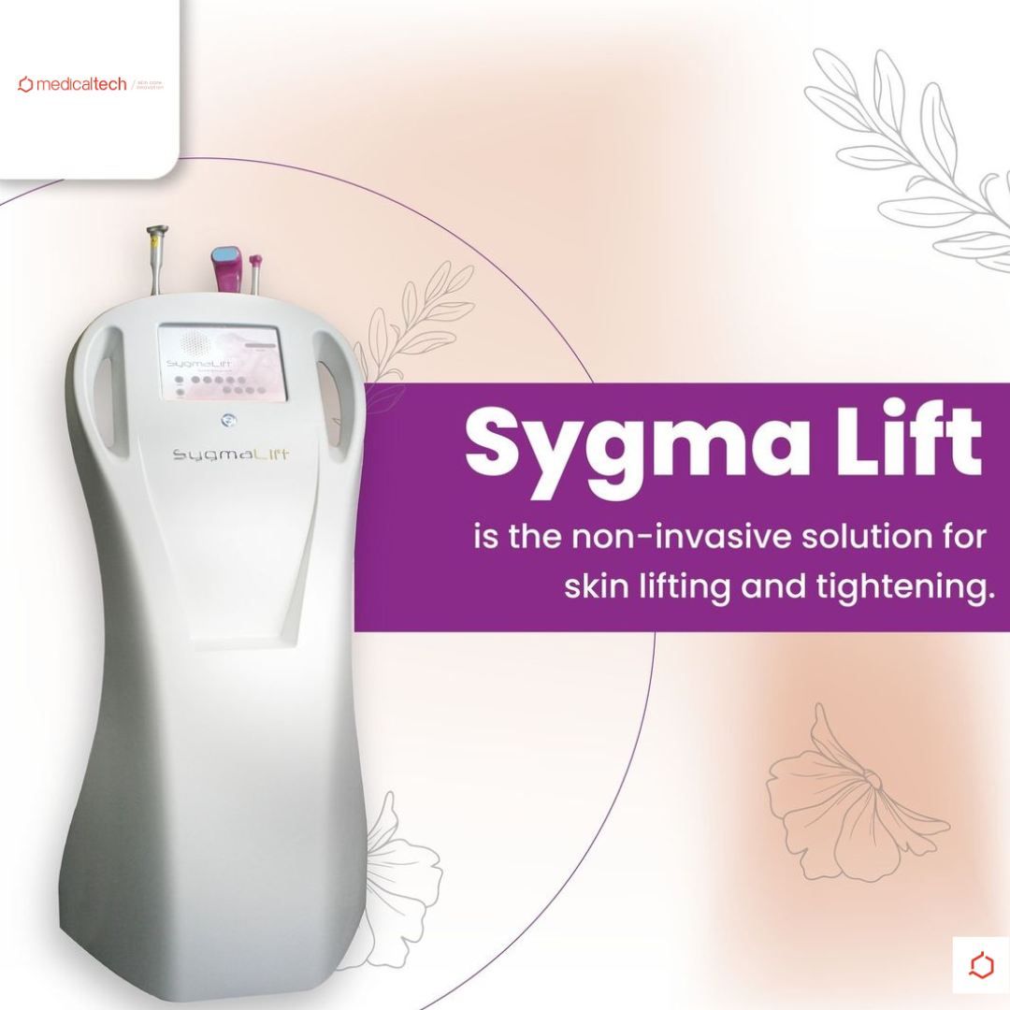
¡Experimenta la revolución del lifting facial no quirúrgico! Despídete de la flacidez y saluda a una piel más firme y rejuvenecida. Descubre una apariencia más joven de forma natural. ✨ Eleva tu belleza con SygmaLift ✨

Slide 12
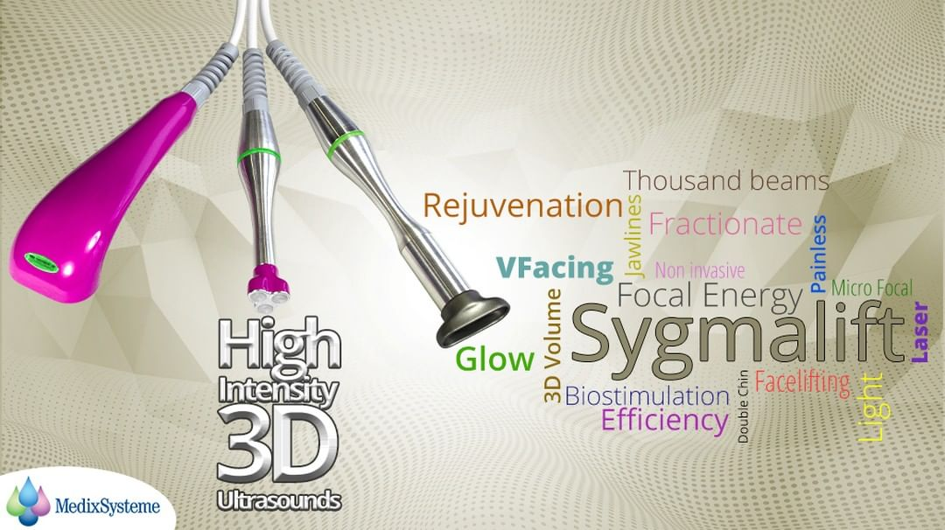
✨ Descubre la Innovación Tridimensional con SYGMALIFT 3D ✨ Este exclusivo tratamiento combina tres manipulas únicas: Espátula, Trifoca y Láser, para ofrecerte un lifting ultrasónico incomparable. Obtén resultados excepcionales y rejuvenece tu piel de manera efectiva. ¡Experimenta la diferencia con SYGMALIFT 3D! 💫

Slide 13
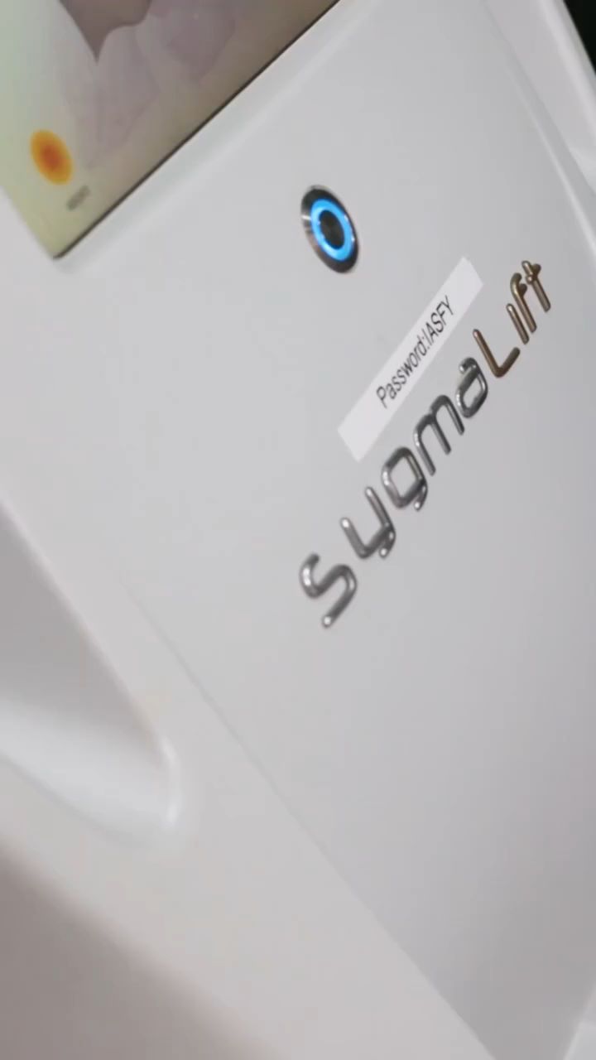
💫 ¡Descubre el Lifting Facial perfecto con SYGMALIFT 3D💫 Con nuestra exclusiva combinación de ultrasonidos y láser. ¡Rejuvenece tu piel con lo mejor en tecnología!

Slide 14
Aptos

Slide 15

✨Transforma la apariencia de tu cara y cuello con los revolucionarios hilos APTOS. ¡Resultados notables que te encantarán! 🔵 Disfruta de un tratamiento cómodo, con mínimas molestias durante y después del procedimiento. Con alta resistencia y colocación precisa, los hilos APTOS proporcionan un soporte óptimo y un contorno natural para un aspecto rejuvenecido.

Slide 16
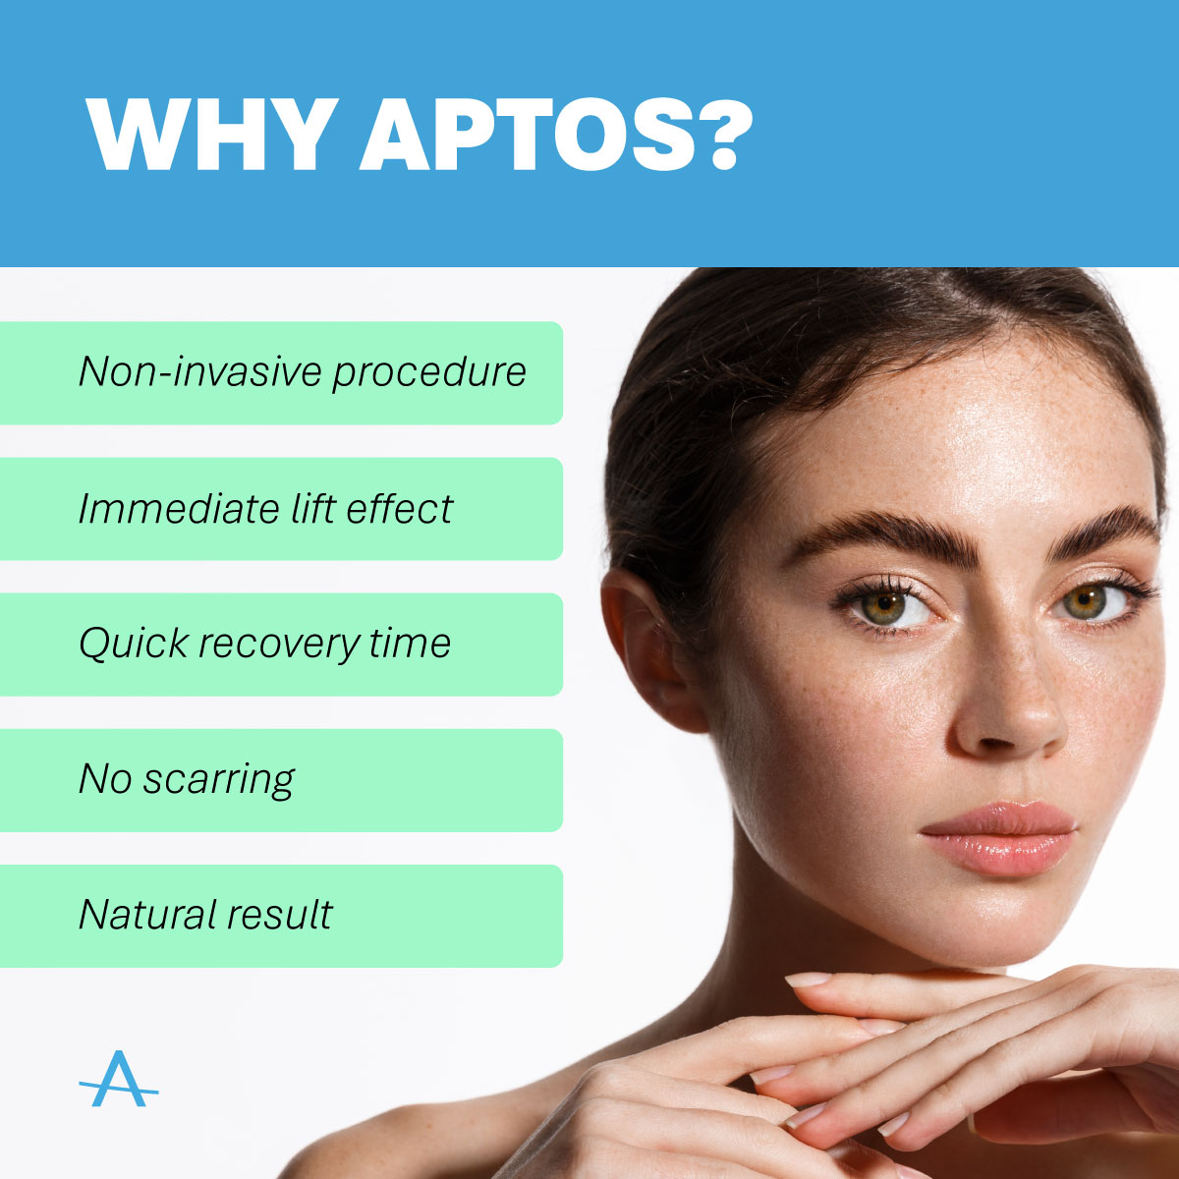
¡Descubre la belleza de los enfoques seguros, efectivos y naturales con Aptos! ✨ Procedimientos no invasivos que cuidan de tu comodidad y bienestar. ✨ Efecto lifting instantáneo y una transformación impresionante. ✨ Recuperación rápida para que vuelvas a tu rutina en nada. ✨ Resultados increíbles sin cicatrices. ✨ Realza tu belleza natural y siéntete segura y radiante.

Slide 17
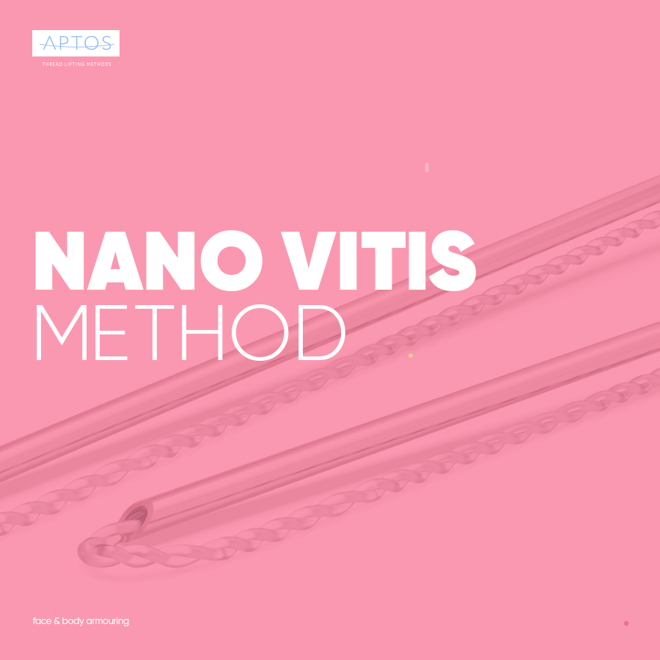
Nano Vitis es un hilo doble, disoluble y retorcido, precargado en una cánula de punta redonda. Está diseñado para revitalizar y reafirmar diferentes áreas del rostro, cuello y cuerpo.

Slide 18

✨ Hilos Aptos: ¡Logra un efecto natural y rejuvenecido sin esfuerzo! ✨

Slide 19
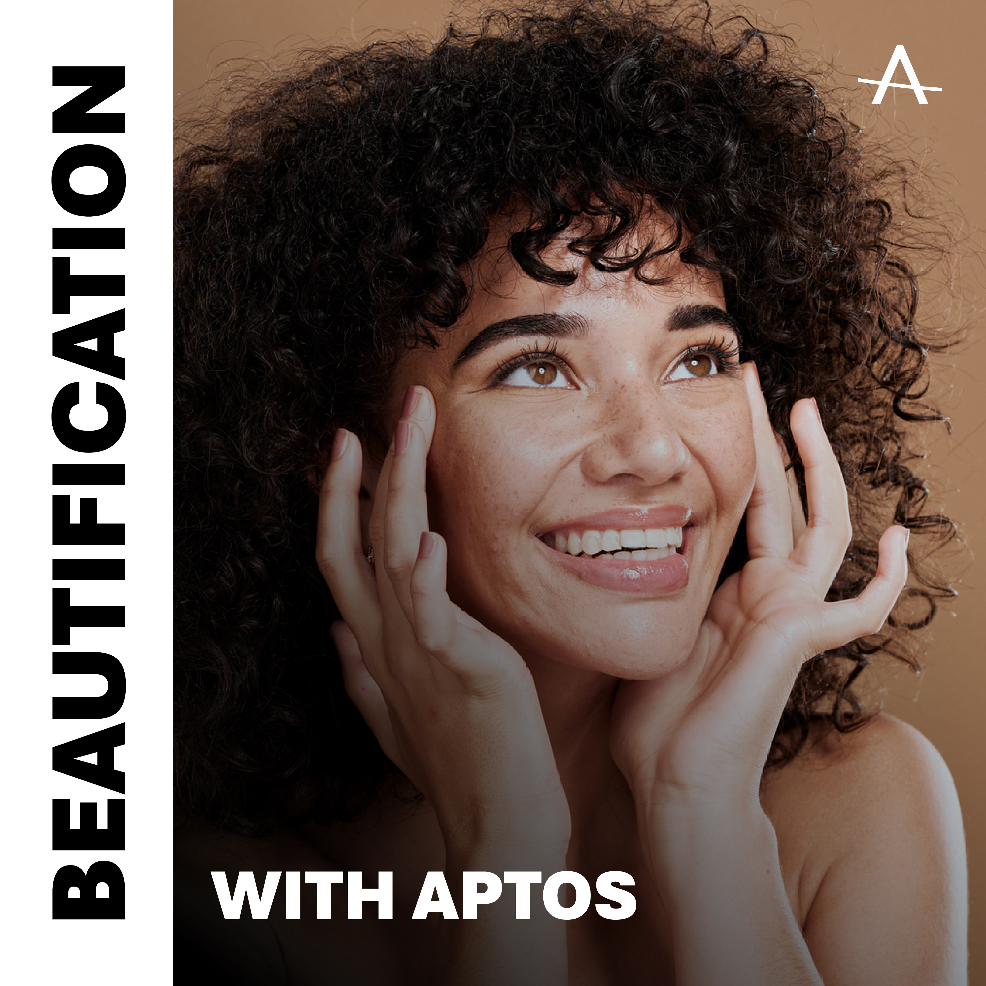
Aptos ✨ ¡Donde la belleza se fusiona con la innovación en un sencillo procedimiento! ✨

Slide 20
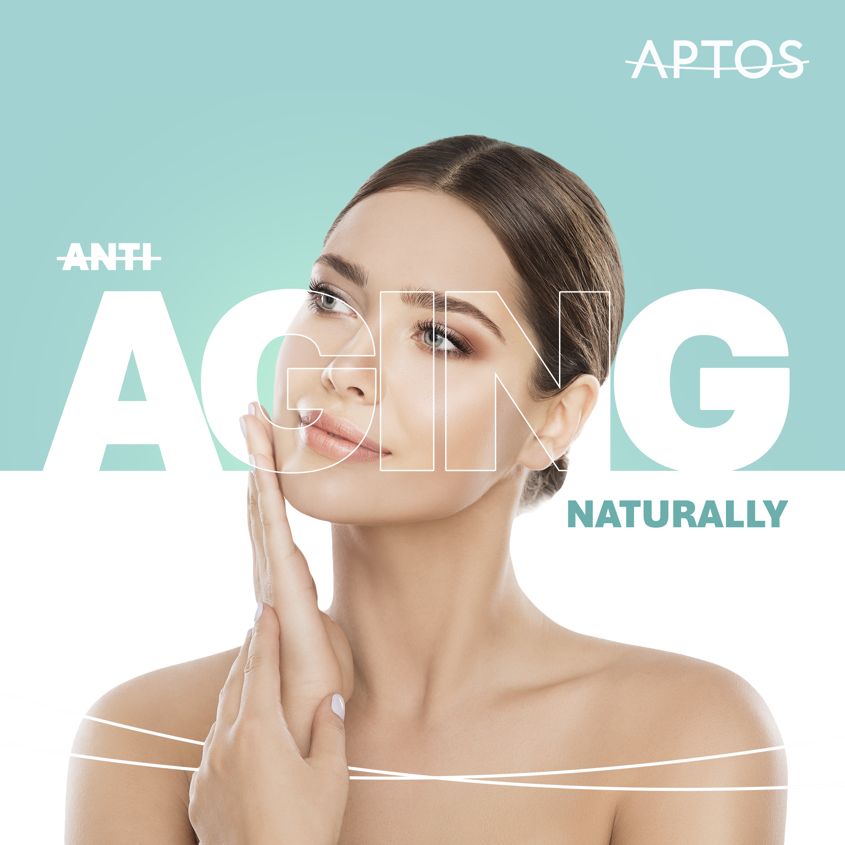
✨ Abrazando el envejecimiento NATURAL✨
Promociona un aspecto facial saludable y deseable para mantener un proceso de envejecimiento natural, preservando tu expresión auténtica con el lifting de hilos Aptos. 💫

Slide 21
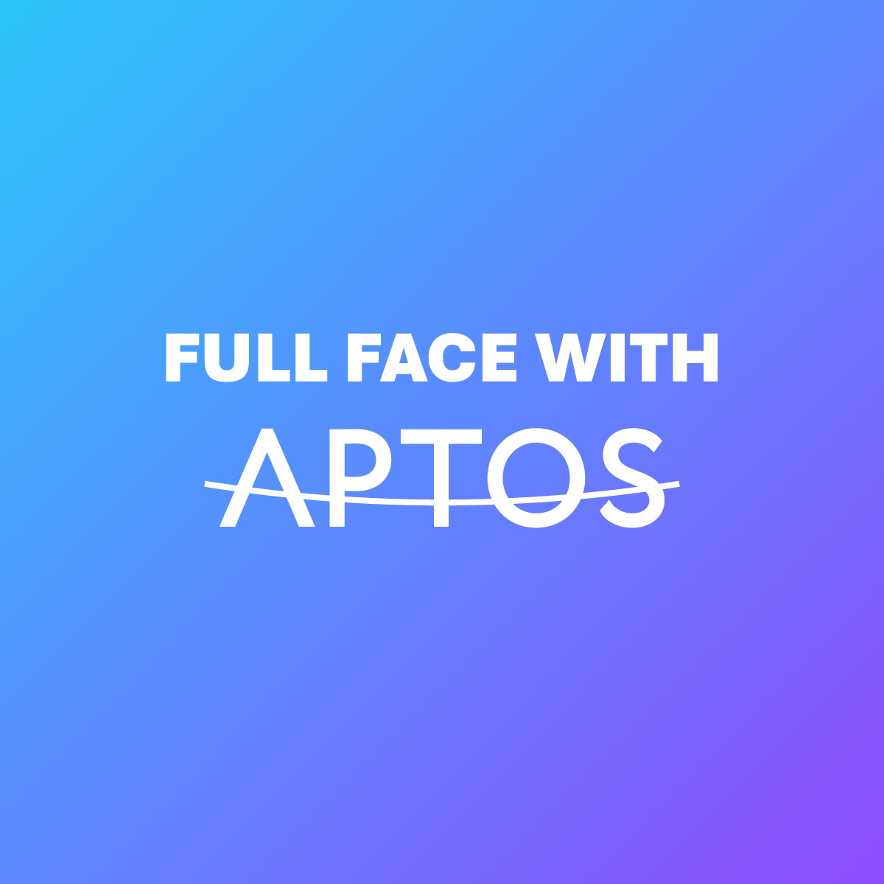
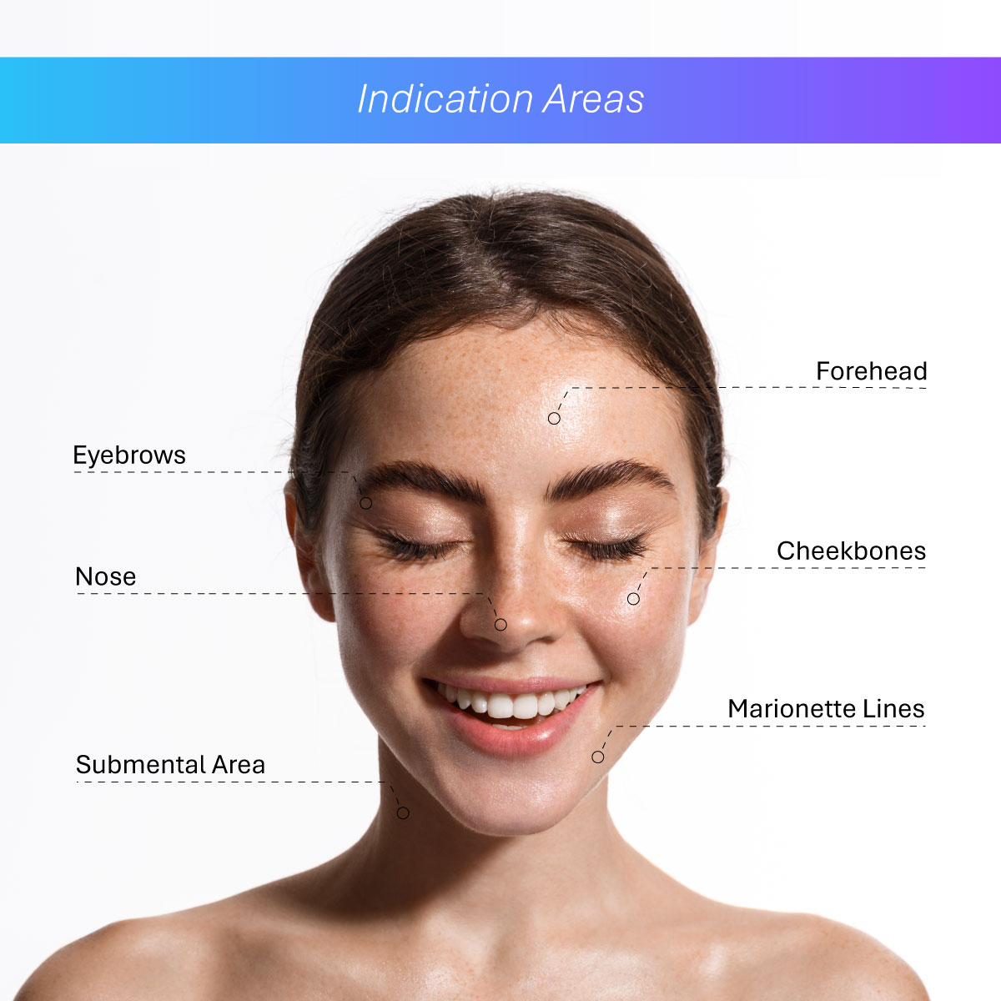
1
2
Transformación facial con perfección natural 💫
Aptos ofrece un cambio de imagen facial completo con resultados de aspecto natural. Confía en Aptos para realzar tu belleza auténtica. ¡Descubre la transformación! ✨

Slide 22
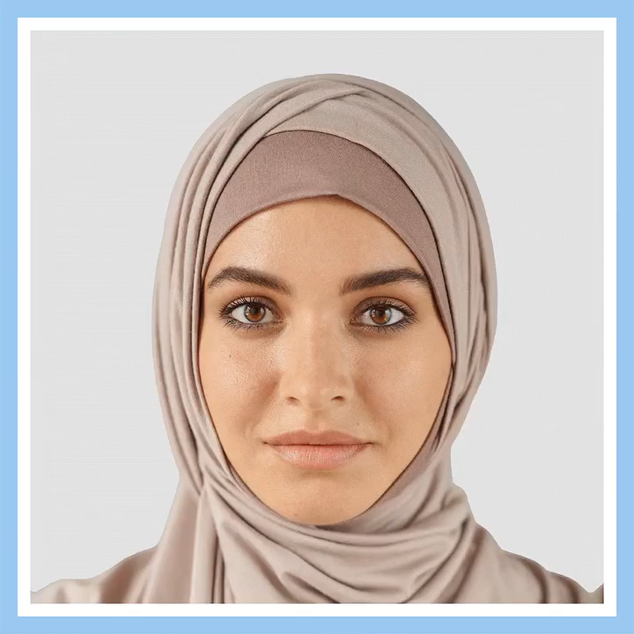
🌟 En un mundo diverso como el nuestro, la búsqueda de confianza trasciende fronteras, orígenes y profesiones. 🌟 ¡Desbloquea tu confianza con Aptos! 💎✨ Nuestras soluciones innovadoras se adaptan a perfiles faciales diversos, ayudándote a alcanzar tus metas estéticas con resultados naturales. Ya sea realzando tus rasgos o restaurando contornos juveniles, estamos aquí para potenciar tu viaje de belleza. Descubre la diferencia con Aptos hoy. 💫 #ConfianzaDesbloqueada #BellezaAptos

Slide 23
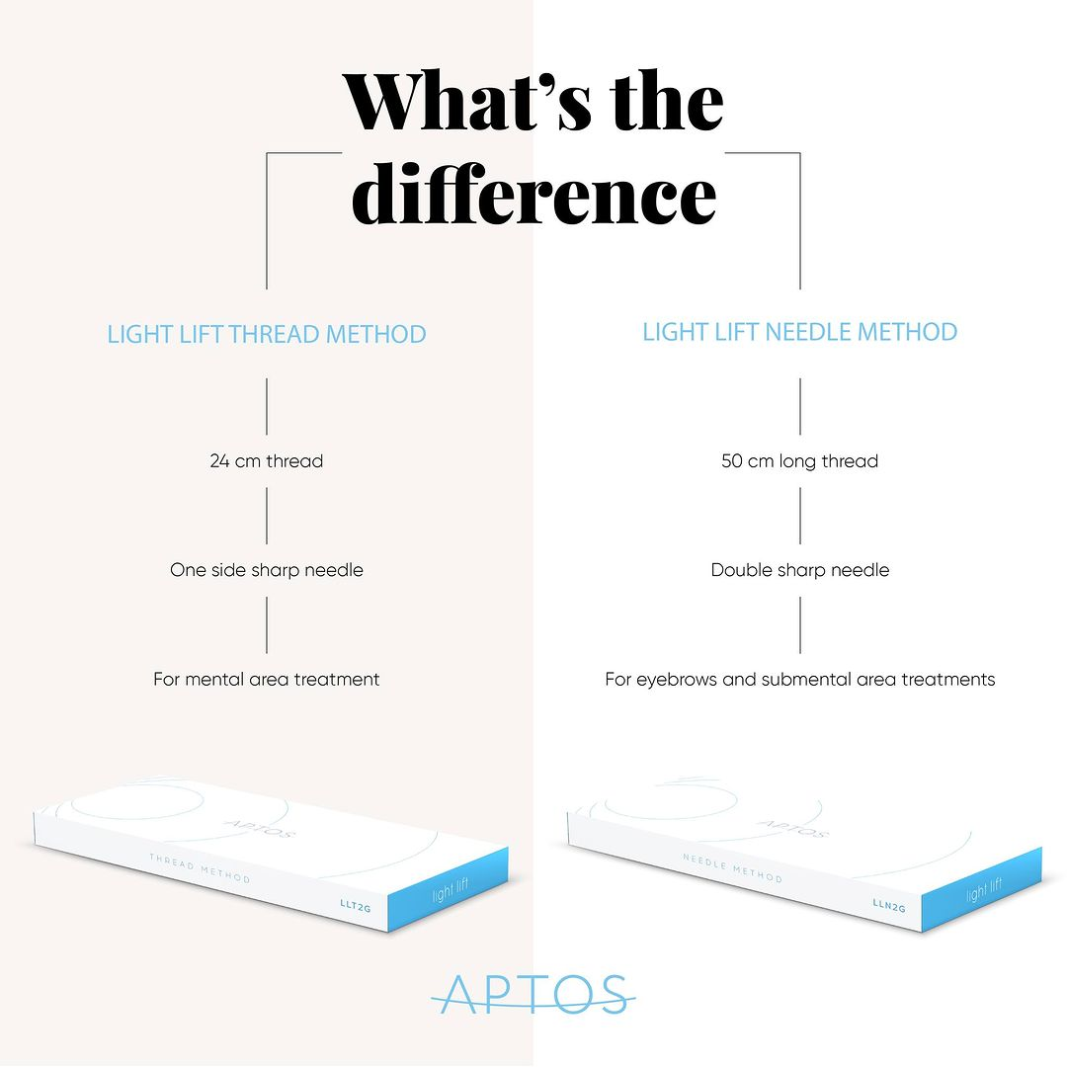
"Descubre dos métodos innovadores para tratar los cambios en los tejidos blandos causados por la edad: 🪶 'Hilo Light Lift', las púas bidireccionales pueden levantar de forma natural cejas, reducir papadas, mejorar el área media del rostro y corregir la zona submental. 🪶 'Aguja Light Lift', también bidireccional, se utiliza para insertar grasa subcutánea, corrigiendo la zona submental y las cejas con una sola sutura que atraviesa de lado a lado, sin retirar completamente las púas de la piel para prevenir la retracción cutánea. Ambas opciones, disponibles en versiones resorbibles y permanentes, se adaptan eficazmente a las necesidades específicas de cada paciente.

